Slide 1
Автоматизация дешифрирования дорог на аэрофотоснимках Leica ADS 100
А.А. Золотой, К.Э. Верчак
УП «Геоинформационные системы» НАН Беларуси

Slide 2
Связанность работы с научными программами
1. Работа выполняется в рамках Подпрограммы 6 «Исследование и использование космического пространства в мирных целях» Государственной программы Республики Беларусь «Наукоёмкие технологии и техника» на 2021 – 2025 годы.
2. Наименование мероприятия «Разработать программный комплекс автоматизированного сличения ретроспективных и оперативных данных дистанционного зондирования Земли для оптимизации работ по аэрофотосъёмке и ведению земельно-информационной системы Республики Беларусь»

Slide 3
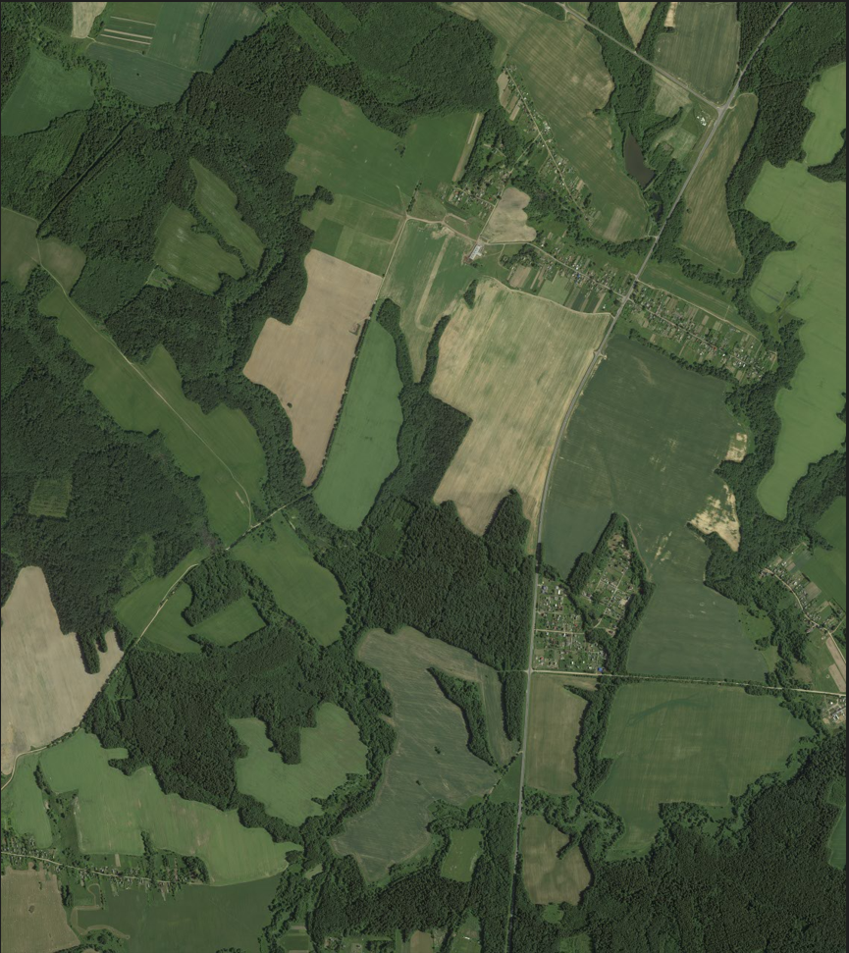
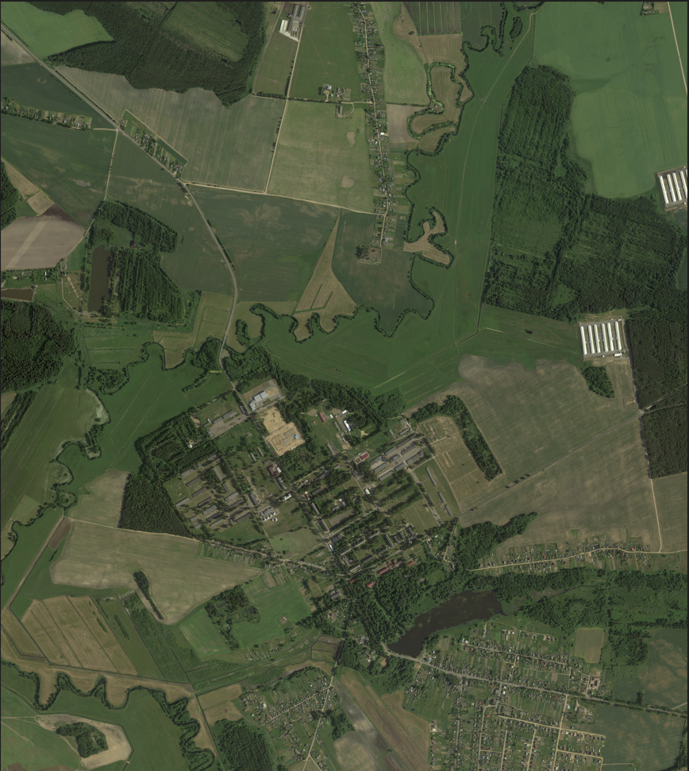
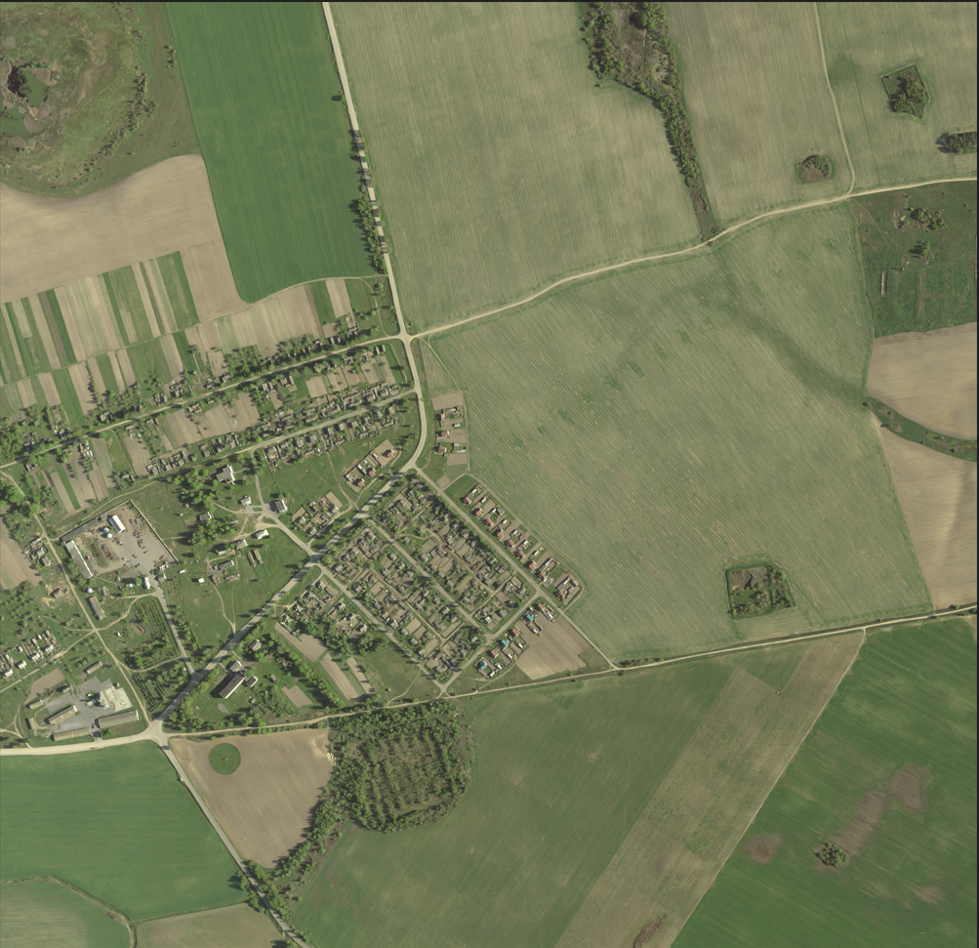
Примеры ортофотопланов

Slide 4
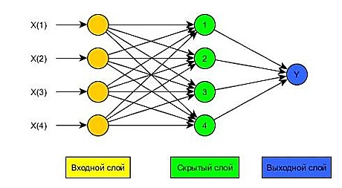
Многослойный персептрон (MLP - Multilayer Perceptron)

Slide 5
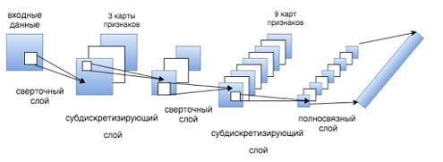
Свёрточная нейронная сети (CNN - Convolutional Neural Network)
Cубдискретизирующий слой​
Cвёрточный слой​

Slide 6
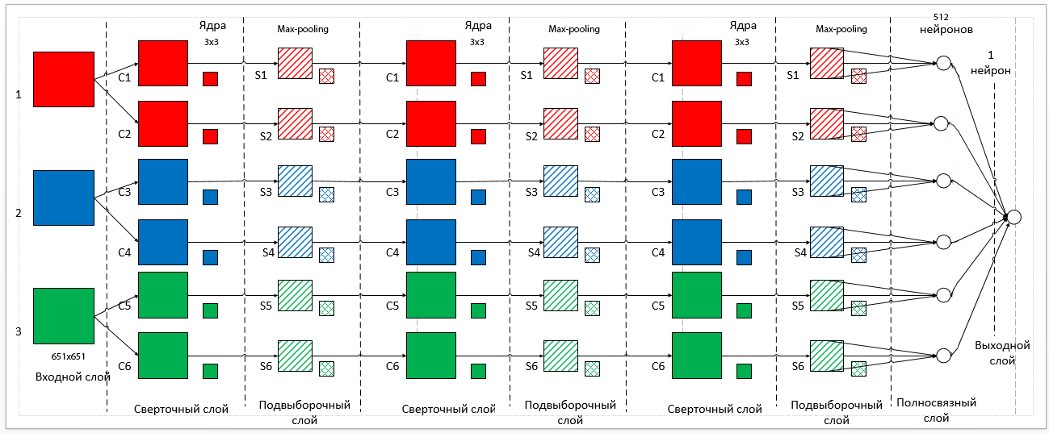
Первая архитектура CNN

Slide 7
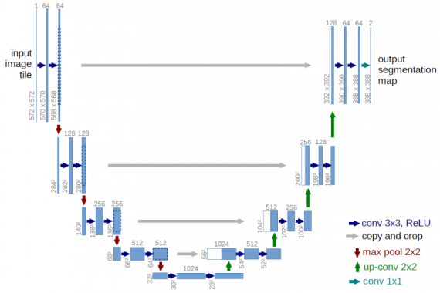
Вторая архитектура CNN (U-Net)

Slide 8
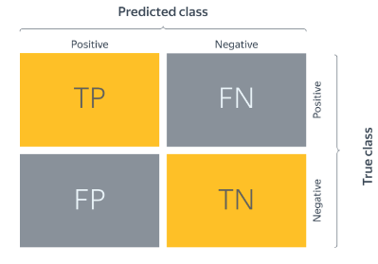
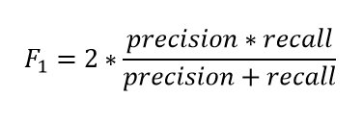
Метрики точности обучения
precission – степень засоренности, т. е. количество нецелевых объектов, ложно относимых к целевым.
TP – true positive (истинно положительные),
FP – false positive (ложно положительные),
FN – false negative (ложно отрицательные)
recall – степень чувствительности, т. е. количество целевых объектов, ложно относимых к нецелевым.
F₁ – компромиссная оценка.

Slide 9
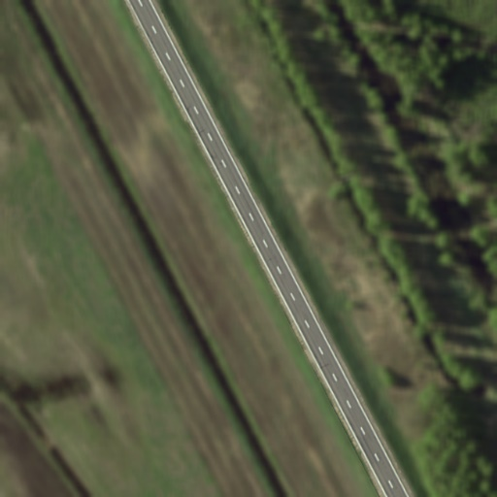
Элементы обучающих выборок
а
б
Элемент обучающей выборки для первой модели
Элемент обучающей выборки для второй модели
(а – изображение, б – маска)

Slide 10
Результаты классификации на тестовых данных обучающей выборки
Первая архитектура:
precision = 0.14
recall = 0.96
F₁ = 0.24
Вторая архитектура:
precision = 0.75
recall = 0.33
F₁ = 0.46

Slide 11
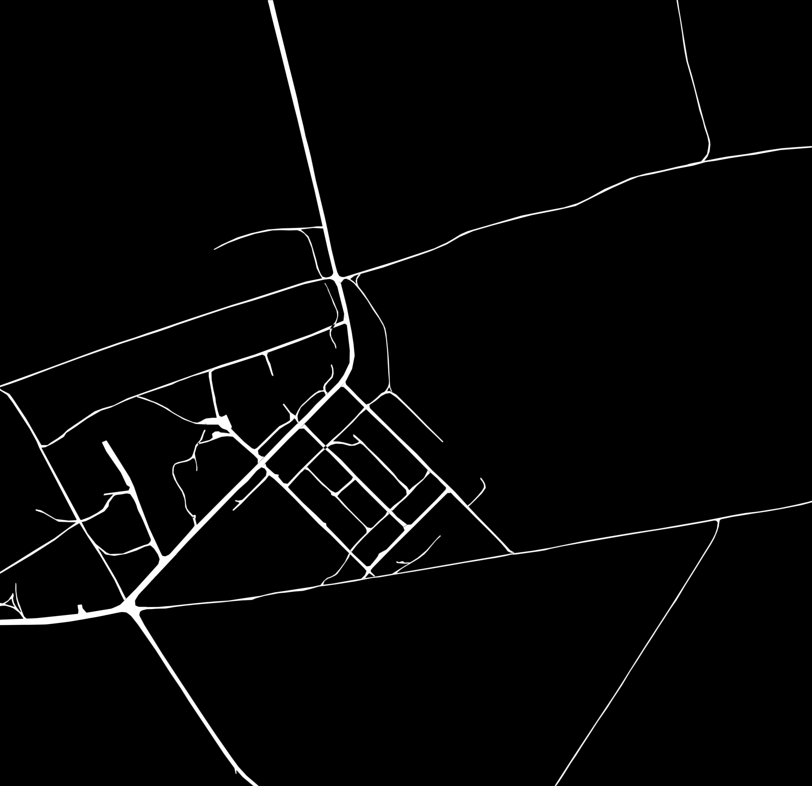
Результаты классификации фрагмента изображения
Отклик
первой модели
(шаг 50 пикселей)
precision = 0.06
recall = 0.65
F₁ = 0.1
Отклик
второй модели
precision = 0.71 recall = 0.4
F₁ = 0.51
Исходный
снимок
Ручная разметка

Slide 12
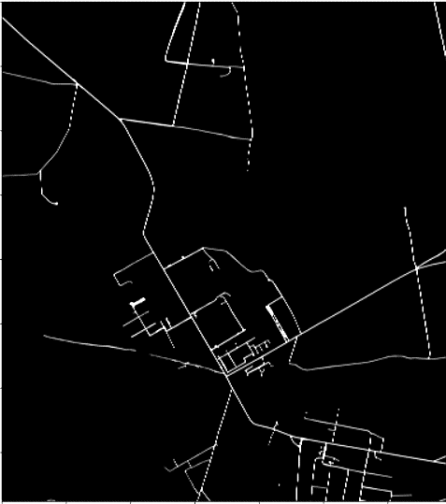
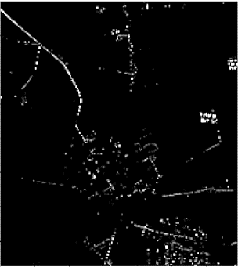
Результаты классификации фрагмента изображения
Исходный
снимок
Ручная разметка
Отклик
первой модели
(шаг 100 пикселей)
precision = 0.02
recall = 0.44
F₁ = 0.03
Отклик
второй модели
precision = 0.48 recall = 0.25
F₁ = 0.33

Slide 13
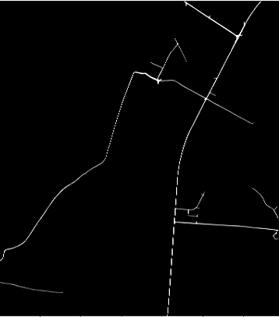
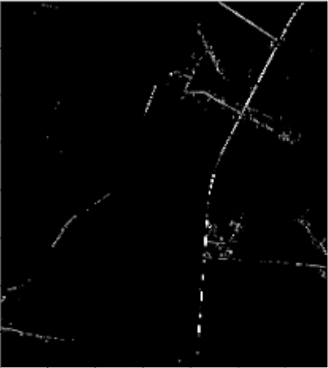
Результаты классификации фрагмента изображения
Исходный
снимок
Ручная разметка
Отклик
первой модели
(шаг 100 пикселей)
precision = 0.01
recall = 0.54
F₁ = 0.02
Отклик
второй модели
precision = 0.63 recall = 0.46 F₁ = 0.53

Slide 14
Выводы
Для обоих архитектур CNN размера обучающей выборки явно недостаточно. Причём для первой это сказывается сильнее чем для второй.
Вторая архитектура CNN имеет важное преимущество в том, что на выходе классификатора сразу формируется готовая бинарная маска целевых объектов.
На данном этапе работы выбор сделан в пользу второй архитектуры CNN.

Slide 15
Спасибо за внимание

